Slide 1
Extensivierung der Landwirtschaft im Drei-Seen-Land und Grossen Moos wäre unverantwortlich
DSL = heutige nationale Ernährungskammer
Landschaftsentwicklung seit 20’000 Jahren
Zukunft: Stärkung der Ertragssicherheit
Peter Thomet, Präsident Pro Agricultura Seeland (März 2022)
Notes:
bewusste Wahl des Titels
Bemerkungen zur Gründung der PAC

Slide 2
Erweitertes Drei-Seen-Land 463 EWG in 5 Kantonen
Wangen a.A.
Mont Vully
Fribourg
Mormont
Ausdehnung des Rhonegletschers in das Einzugsgebiet von Aare-Rhein
Mont Pèlerin

Slide 3
Teil 1
Extensivierung des besten landeseigenen Produktionsgebietes wäre dumm und verantwortungslos
Begründung
Weitere Bevölkerungszunahme
Zunehmende Wetterextreme
Primat der Menschen Kostet viel BFF

Slide 4
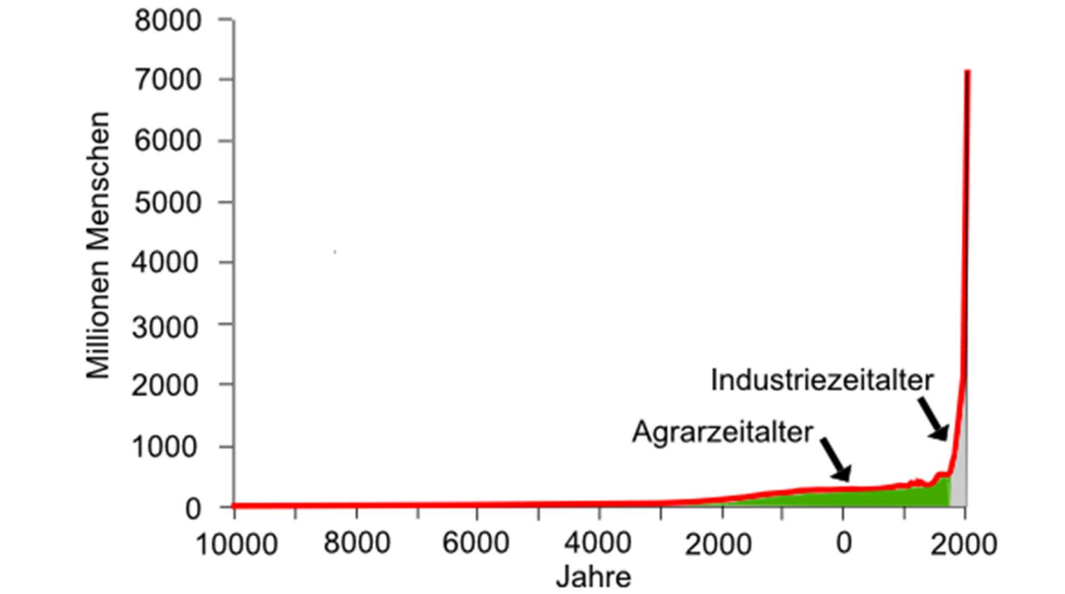
10 ?
Weltweite Bevölkerungsentwicklung
8 Mia
Geburt Christus

Slide 5
Raumbeanspruchung Mensch 198’000 ha versiegelter Boden
Birdlife, wwf und Pro Natura
wirken von Zürich, Genf und Basel auf das Drei-Seen-Land .

Slide 6
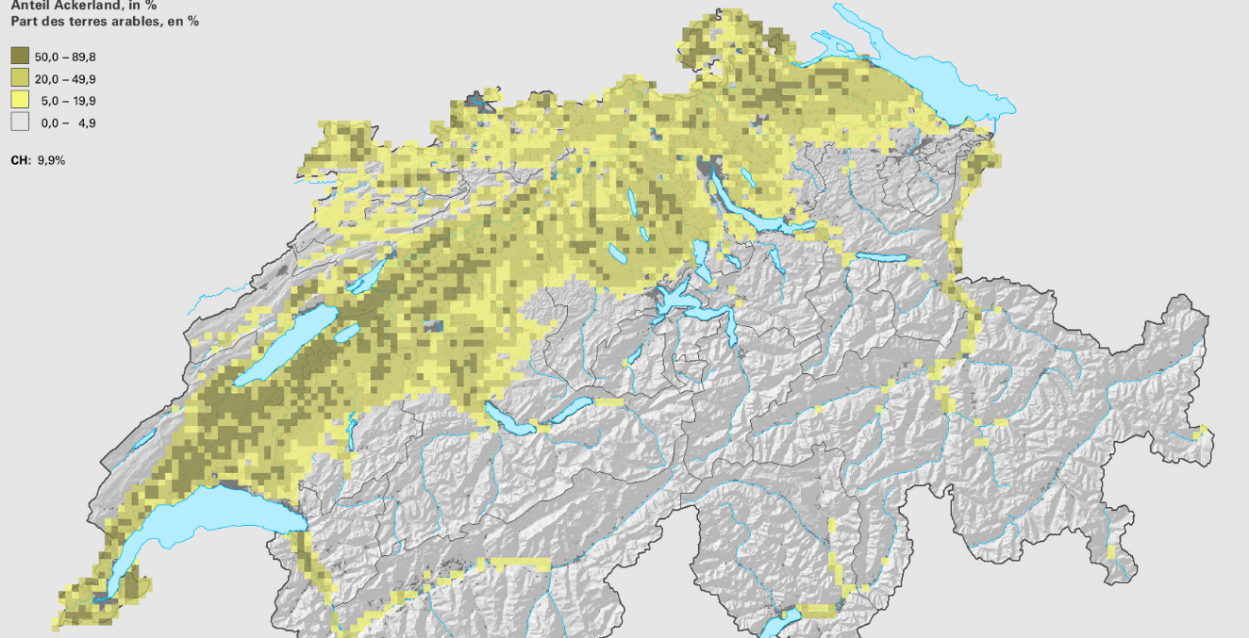
Westliches Mittelland = Ernährungskammer Schweiz
Drei-Seen-Land mit 50 % FFF
Je mehr olive Quadrate desto mehr Potential für die Ernährung (Ackerfläche).

Slide 7
Teil 2
Kurze Landschaftsgeschichte

Slide 8
Letzte 20’000 Jahre
DSL 500 m hoch mit Walliser Eis zugedeckt
> Eisschmelze
Bewaldung
Birke > Föhre > Hasel > Eiche > Tanne > Buche > Fichte
Ackerbau
Helvetier Römer
Jäger/Sammler
Pfahlbauer
heute
Jahre vor heute
20’000
10’000
Geburt Christus
JGK
Versumpfung des Grossen Mooses erst 1000 Jahre n. Chr. !

Slide 9
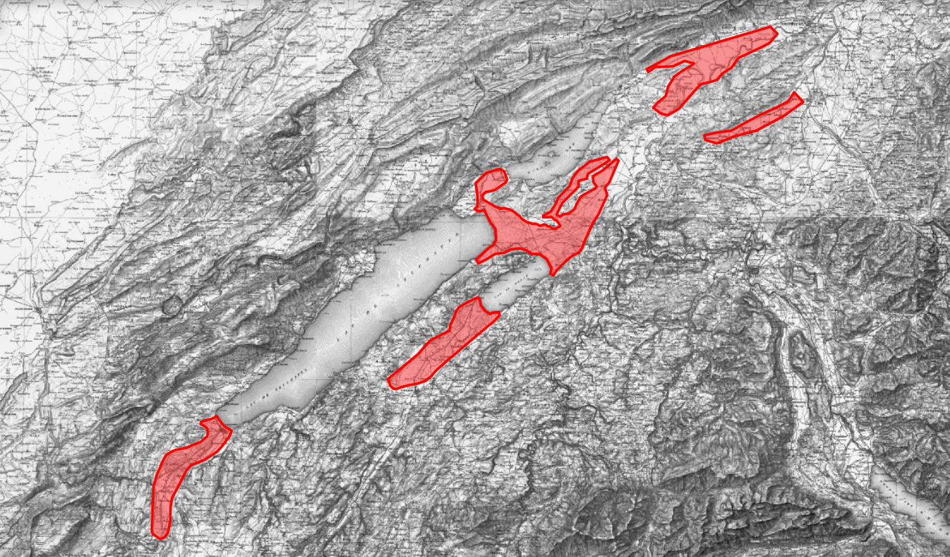
Sumpf und Überschwemmungsgebiete Zustand 1864 gemäss Dufourkarte (rote Bereiche; Flächenangaben in ha)
5’000
1’300
8’000
4’000
4’000

Slide 10
Zihl
Hagneck-K.
NE
Wasser-Drehscheibe
Engnis
BE 2
Grosses Moos
BE 1
Broye
FR
VD

Slide 11
Teil 3
Herausforderungen zur Stärkung der Ertragssicherheit
Lokale Terrainabsenkungen
Hitze/Trockenheit Pflanzenschutz

Slide 12
Bodenabsenkung im Grossen Moos seit 1920
PAC, 2020
Je röter desto mehr abgesenkt (0 – 2.5 m in 100 Jahren)

Slide 13
Handlungsachse Boden
Bauaushub zur lokalen Terrainanpassung von FFF
Staatlicher Bodenschutz ent«ideologisieren» und ent«akademisieren»
Verbesserung von Fruchtfolgen

Slide 14
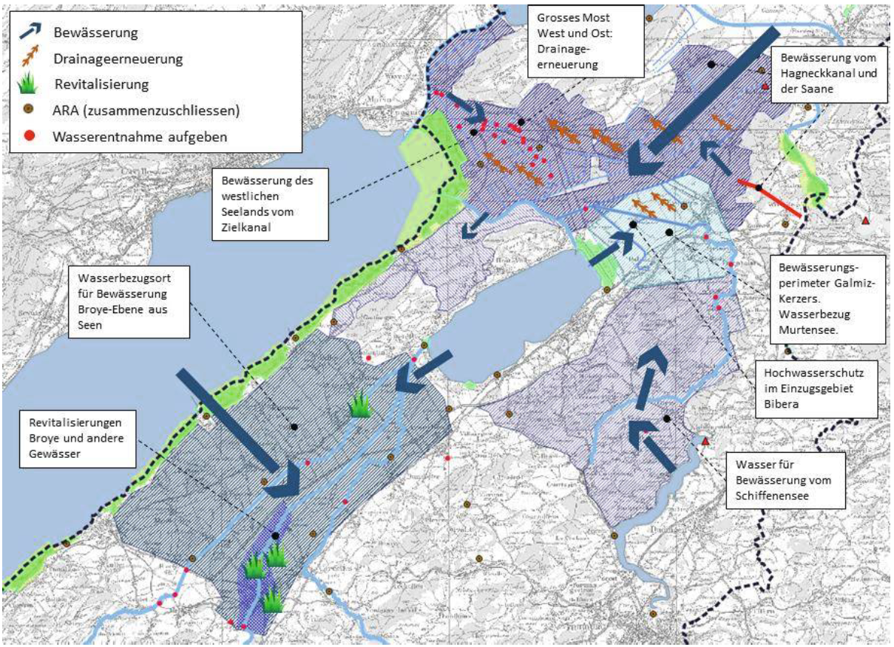
Handlungsachse Wasser
Wasserbezug ab Seen und Hauptkanälen
Sonnenenergie-
betriebene Druck-
leitungen
Wasser für Feuchtbiotope

Slide 15
Handlungsachse Politik
Priorisierung der Nutzungsinteressen
in der Raumplanung Umsetzung des Verfassungsartikels «Ernährungssicherheit»

Slide 16
Aussagen zum Mitnehmen
DSL = Vorranggebiet für die nationale Ernährungssicherung
Ackerbau und Pflanzenzucht erst seit 6’000 Jahren
Wetterextreme erfordern Anpassungen
Stärkung der Ernährungssicherheit

Slide 17
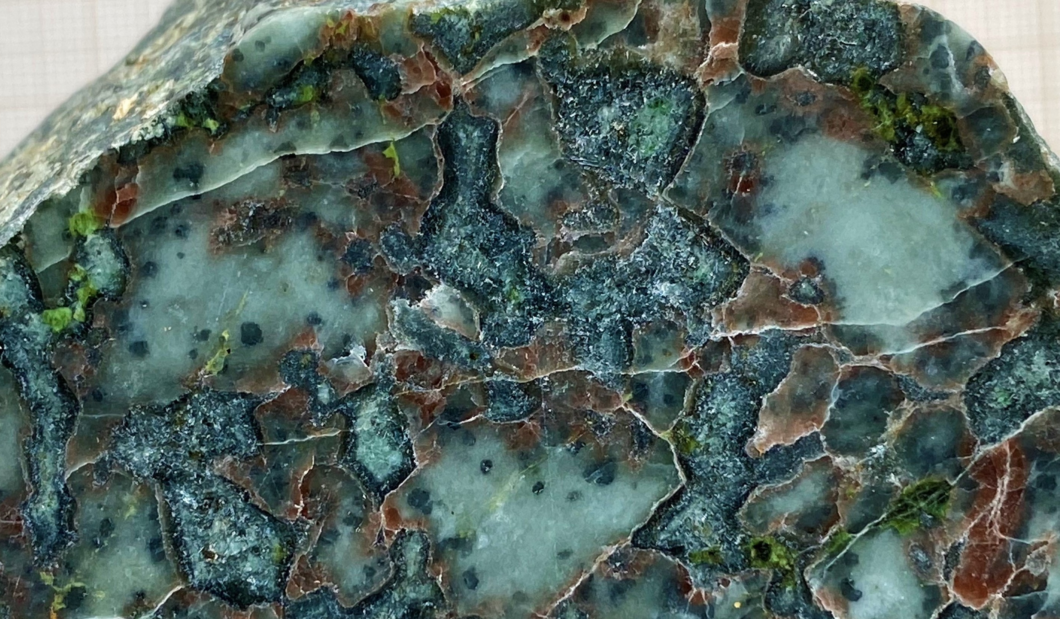
Vielen Dank für die Aufmerksamkeit

